Slide 1

образовательный семинар аспирантов и студентов
Эффект Холла в сверхпроводниках
Пластовец Вадим
15.10.2020

Slide 2
План доклада
введение
феноменологические модели движения вихрей
модифицированная теория Гинзбурга-Ландау
омическая и холловская проводимость в сверхпроводниках
экспериментальные наблюдения ЭХ
1/ 20

Slide 3

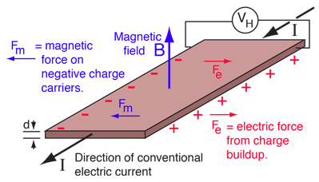

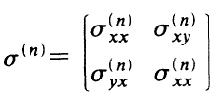


Классический и квантовый эффект Холла
Гальваномагнитные явления
в слабом магнитном поле:
Угол Холла:
2/ 20

Slide 4
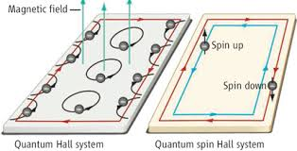
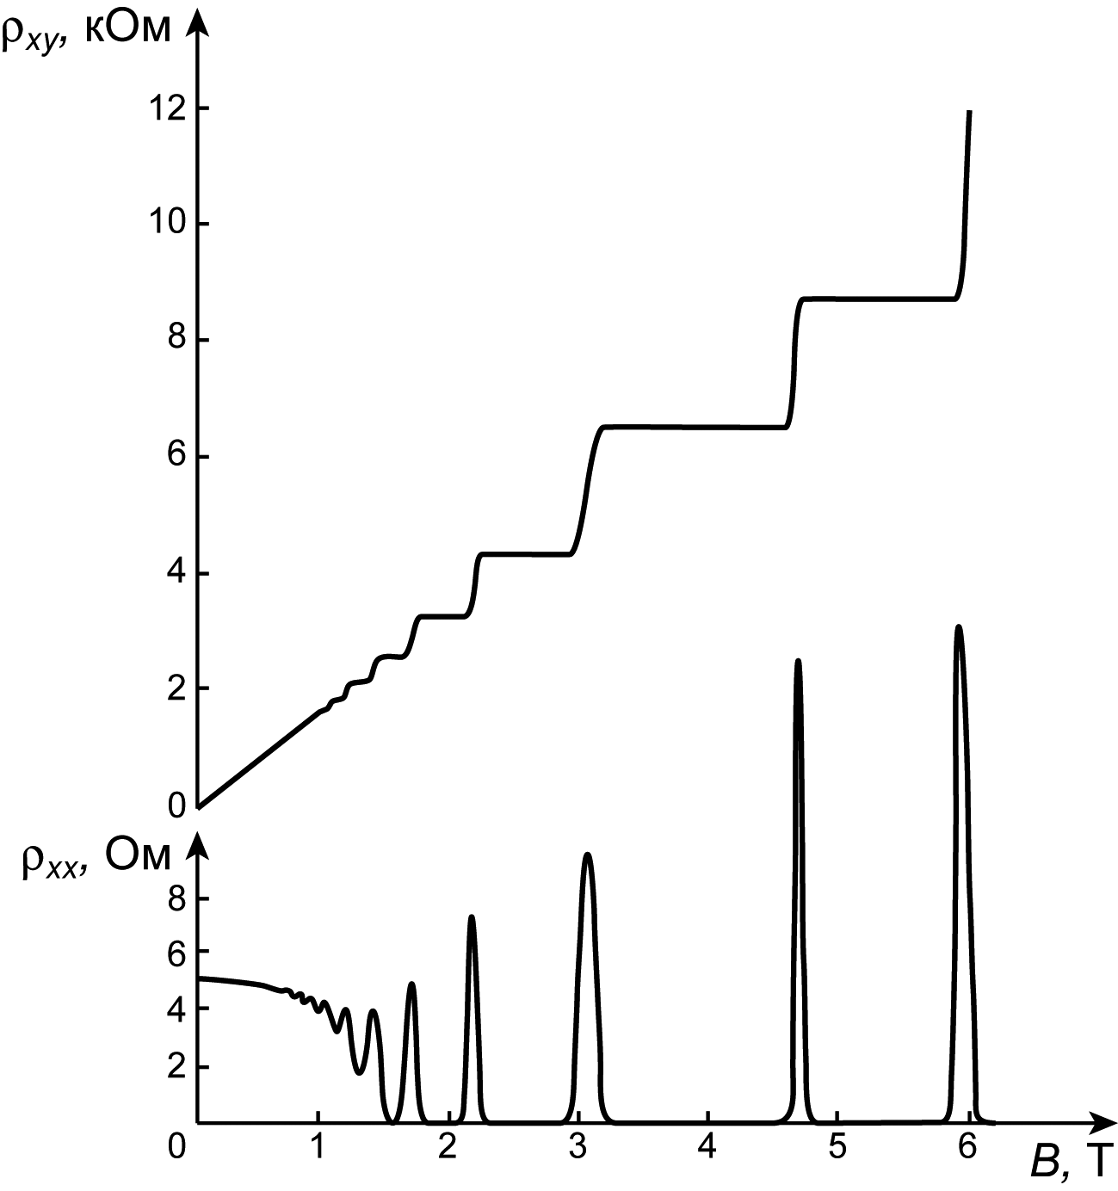
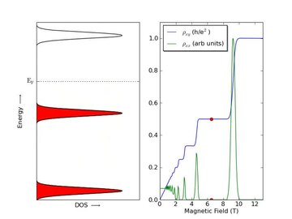
Классический и квантовый эффект Холла
3/ 20

Slide 5

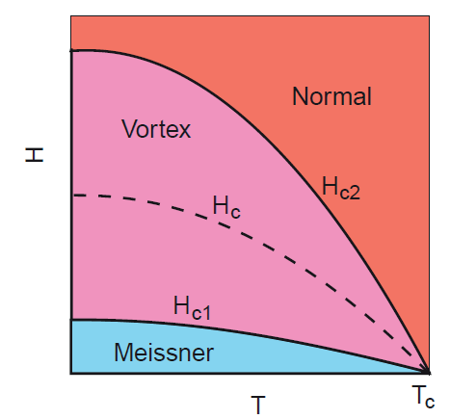




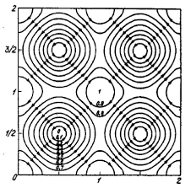
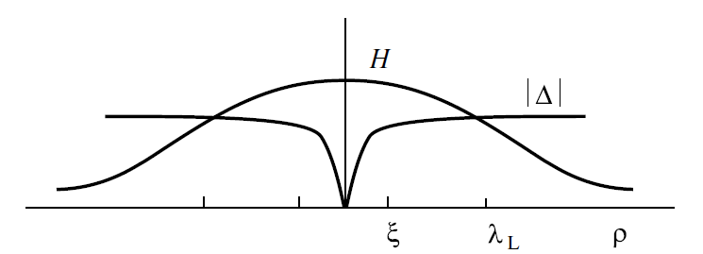


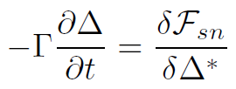
Сверхпроводимость
Феноменологическая теория:
Time Dependent Ginzburg Landau (TDGL теория):
4/ 20

Slide 6

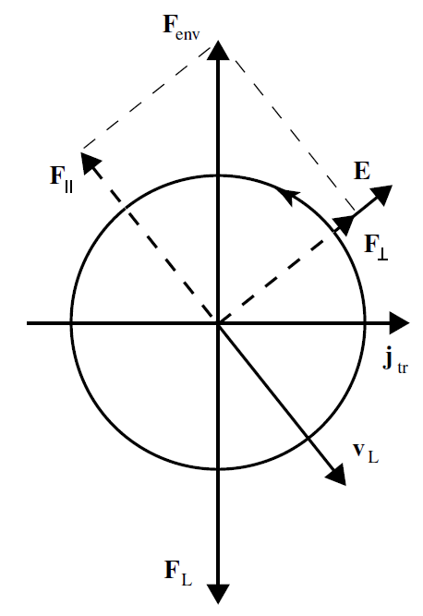
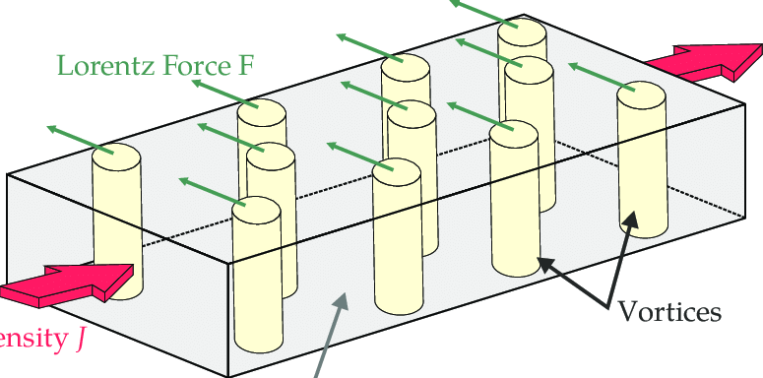


Flux-flow conductivity
Сила Лоренца, действующая на вихрь:
Омическая
Flux-flow
проводимость
Холловская
проводимость
Усредненное по элементарной ячейке
вихревой решетки электрическое поле:
5/ 20

Slide 7





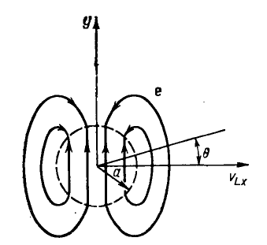




Феноменологическая модель (Bardeen-Stephen)
Считаем, что вихри движутся в вязкой среде:
Омическая проводимость:
Угол Холла в модели BS
совпадает с углом
в нормальном металле:
6/ 20

Slide 8
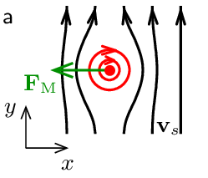





Феноменологическая модель (Nozieres-Vinen)
Омическая
Flux-flow
проводимость
Холловская
проводимость
Сила Магнуса:
Омическая проводимость:
Угол Холла:
7/ 20

Slide 9






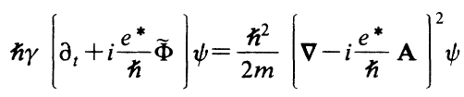

Модифицированная TDGL теория
Dorsey, PRB 43, 13 (1992)
Gorkov, Kopnin, ZhETF, 60, 2331 (1971)
Gorkov, Kopnin, UFN, 116, 413 (1975)
8/ 20

Slide 10








Модифицированная TDGL теория
Система уравнений TDGL:
Тензор проводимости:
Из симметрии у-й TDGL:
Изначально в модели есть:
9/ 20

Slide 11






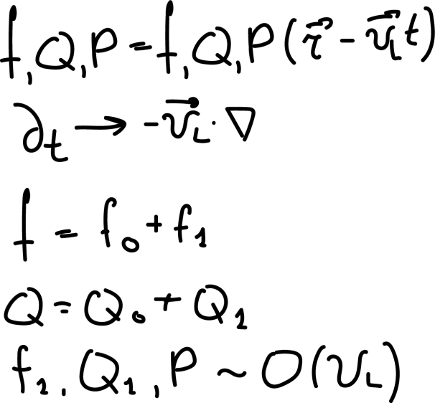
Уравнение движения вихря
Рассмотрим предел
Обезразмеренные уравнения для амплитуды
O(1) уравнения
O(vL) уравнения
10/ 20

Slide 12





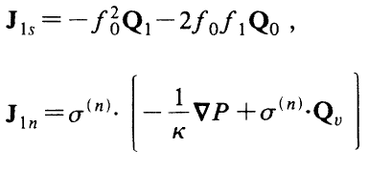
Уравнение движения вихря
O(vL) уравнения
11/ 20

Slide 13




Уравнение движения вихря
O(vL) уравнения
Решение стационарной задачи
инвариантно относительно трансляции:
Условие разрешимости O(vL) уравнений
12/ 20

Slide 14




Уравнение движения вихря
Уравнение движения:
13/ 20

Slide 15






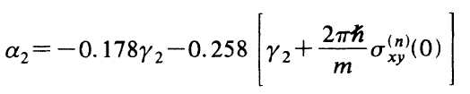
Тензор проводимости
Омическая проводимость:
Холловская проводимость:
Грязный предел:
14/ 20

Slide 16
Холловская аномалия
Копнин:
Fukuyama et al Theor. Phys. 46, 1028 (1971)
15/ 20

Slide 17
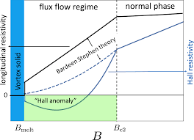
Холловская аномалия
Копнин:
Fukuyama et al Theor. Phys. 46, 1028 (1971)
15/ 20

Slide 18
Neissen et al., Phys. Letters 25A, 1 (1967)
16/ 20

Slide 19
Noto et al., S.S.Comm., 18, 1081 (1976)
17/ 20

Slide 20
Hagen et al., PRB., 47, 2 (1993)
18/ 20

Slide 21
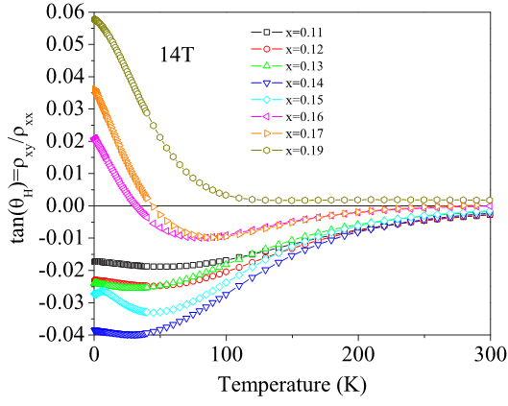
Экспериментальное наблюдение
Pr_{2-x}Ce_{x}CuO₄
Y. Dagan PRB V.76 P. 024506 (2007)
19/ 20

Slide 22
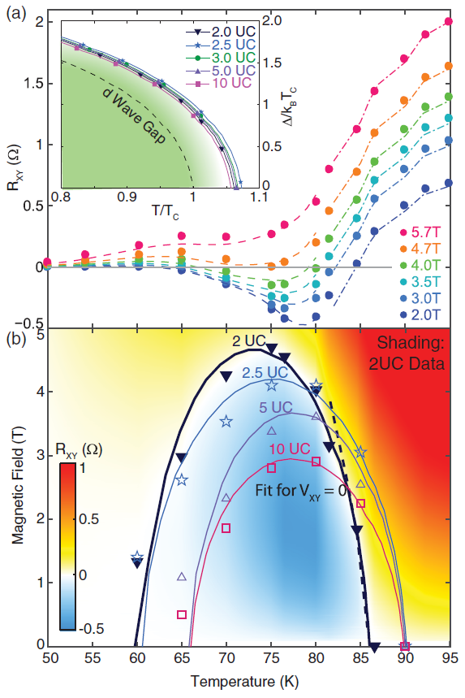
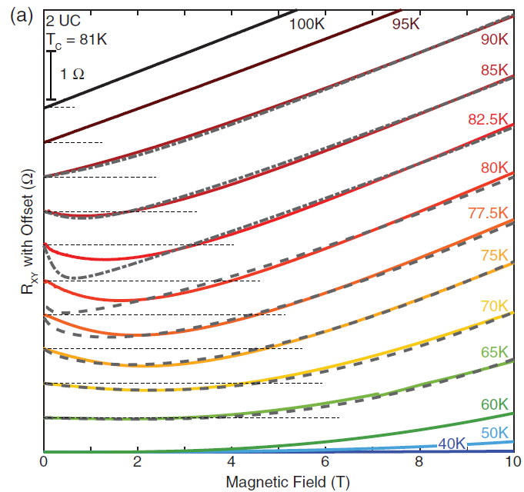
Экспериментальное наблюдение
Zhao, Vinokur, Postolova et al., PRL, 122, 247001 (2019)
20/ 20

Slide 23
